Slide 1
宁夏科技成果评价及登记培训
宁夏科技发展战略和信息研究所
宁夏科技咨询评估中心
二零一九年十月

Slide 2
内容
一
二
三
四
科技成果评价意义
科技成果评价方式
科技成果评价程序
科技成果登记

Slide 3
一
科技成果评价意义

Slide 4
何为科技成果
科技成果是指由组织或个人完成的各类科学技术项目所产生的一定学术价值或应用价值，具备科学性、创造性、先进性等属性的新发现、新理论、新方法、新技术、新产品、新品种和新工艺等。（三性)

Slide 5
科技成果基本特征
创新性：是指科技成果的独创性、要求科技成果必须有创新、有新的见解、新的观点或新的方法，而不是复制或照抄照搬的。
先进性：是指科技成果的技术水平或学术水平。要求科技成果的技术水平或学术水平必须比已有的科技成果超前，是来源于并高于已有的科技成果。
适用性：是指科技成果的学术价值、经济价值和社会价值。要求科技成果必须具有一定的学术意义，或应用于生产实践能取得良好的经济效益、社会效益或生态效益。

Slide 6
科技成果登记意义
1. 是对研究成果学术水平的衡量；
2. 是对研究人员研究能力的肯定；
3. 是参加奖励评审和晋升职称的前提条件；
4. 是知识产权保护和扩散的主要途径。

Slide 7
二
科技成果评价方式

Slide 8
登记途径
自选项目、自治区各厅局计划项目、各市县有关部门下达的有研究、开发内容的各类项目
评 价
登 记

Slide 9
登记途径
验 收
列入国家、自治区各类科技计划项目（含专项）
登 记

Slide 10
成果分类
应用技术成果：主要包括为提高生产力而进行的科学研究、技术开发、后续试验和应用推广所产生的具有实用价值的新方法、新技术、新产品、新品种和新工艺等。
基础理论成果(社会公益类科技成果)：是指发现并阐明自然现象、特征、规律及其内在联系的自然科学基础理论和应用基础理论研究的科技成果。成果形式包括学术论文、学术专著等。
软科学成果：是指为推动决策科学化和管理现代化，运用现代科学技术手段，所取得的为解决各种复杂自然现象和社会问题的方案。它包括发展战略、规划、预测、项目评价、可行性论证、对策分析管理方案等。

Slide 11
评价内容
（社会公益类）
对项目的技术创新程度进行评价；
对项目技术指标的先进程度进行评价；
对项目的技术难度和复杂程度进行评价；
对项目的推广、应用程度进行评价；
对相关领域科技进步的推动作用；
对项目取得的社会效益进行评价。

Slide 12
评价形式
会议评价
函审（通讯评价）
检测评价
由组织评价单位根据需要聘请同行专家五至九人组成评价委员会。通过会议形式，对项目完成单位所提供的评价材料进行质询和讨论，形成评价意见。
由组织评价单位或者主持评价单位根据需要聘请同行专家五至九人组成函审专家组，对项目完成单位所提供的评价材料提出函审意见。评审结论依据函审组四分之三以上专家的意见形成。该方式主要应用于软科学研究类成果评审。
由组织评价单位或主持评价单位指定且经过省、自治区、直辖市或国务院有关部门认定的专业技术检测机构进行检验、测试。专业技术检测机构出具的检验报告是检测评价的主要依据。必要时，组织评价单位或者主持评价单位可以会同检测机构聘请五至七名同行专家，成立检测评价专家小组提出综合评价意见。

Slide 13
三
科技成果评价程序

Slide 14
评价流程
1.评价申请
2.签订合同
3.材料审核
4.组织评价
5.成果登记

Slide 15
材料要求
正式提出科技成果评价申请。要求封面申请评价单位（评价委托方）盖章，如多家单位共同申请，由第一承担单位（牵头单位）盖章；申请表中内页有“申请评价单位意见”，要求领导签字，单位盖章。（1份）
申请表
研究
人员
确定好项目研究人员及排序，原则上提交申请表后不允许修改。

Slide 16
材料要求
由申请单位填报。要求创新券合同由评价申请单位通过宁夏科技管理信息系统填报、下载盖章、双方签字后上传。评估中心确认创新券合同后，进入会议评价组织流程。（同时签订评价委托协议书2份）
创新券
报告要求
工作报告、技术报告、查新报告、论文、专利、软著、已产生的经济效益或社会效益、环境生态效益证明、用户使用情况报告（提出观点、理论、方法、技术被采用、进入管理决策层面）。（各1份；另:附件材料选择提供）

Slide 17
材料撰写
工作总结报告要着重阐述该成果从立项到完成的整个工作过程及结果。
工作报告
课题（项目）来源；
课题（项目）研究背景；
研究工作的目的及意义；
研究组织实施过程；
完成的主要研究内容；

Slide 18
材料撰写
工作报告
取得的成果与创新点；
成果应用情况；
已获得的社会经济效益及应用前景分析；
存在的问题及改进意见等。

Slide 19
材料撰写
详细阐述成果技术开发的基本过程，要有明确的论点、科学的依据、合理的技术路线、先进的技术手段、可靠的结论，格式上无特殊要求，要详尽，条例清晰，应包括以下几个方面。
技术报告
国内外研究状况分析；
研究经过：
(1)研究设计依据与总体设计方案；

Slide 20
材料撰写
技术报告
(2)试验材料、研究方法与结果；
医药卫生项目需阐明各类实验数据、统计
分析，主要技术指标测试结果，临床研究
病例数及对照研究资料，随访资料及应用
反馈材料等；

Slide 21
材料撰写
技术报告
结论性意见：关键技术指标表明成果技术性能、生物品种特性指标及应用水平的量化指标，成果技术指标、品种特性指标的对比需要参照现有的指标和标准体系，体现出该成果在技术层面或生物品种特性上的优势。对比的参照物包括：原市场产品、各类标准、生物品种、其他技术等；

Slide 22
材料撰写
技术报告
创新点：成果非量化的突破性指标描述。创新点的描述要有对比和参照，需要区分参照的对象，并说明该成果与之相比的优势点。
技术报告：想做什么？做了什么？做到什么程度？成果如何？

Slide 23
材料撰写
附件
根据项目具体情况选择提供
公开发表的论文、论著、专利及软件著作权等证书；
调研报告及有关背景材料；
专题论证报告：包括概况、分析、数学模型、方案及实现途径、比较与结论和与文字说明有关图表等；
社会评价或效益分析报告；
有关单位采纳或应用情况证明。

Slide 24
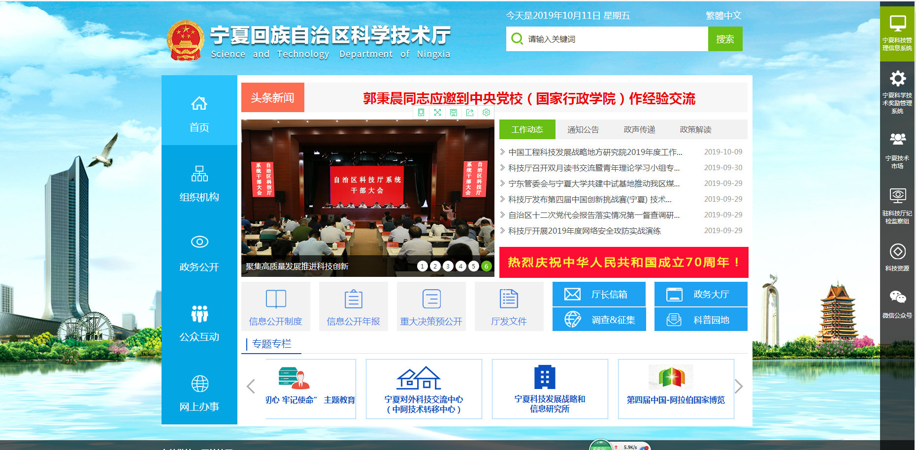

Slide 25
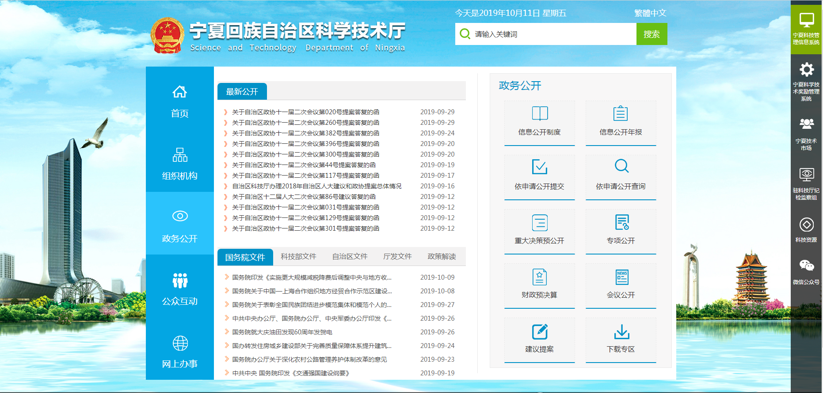

Slide 26
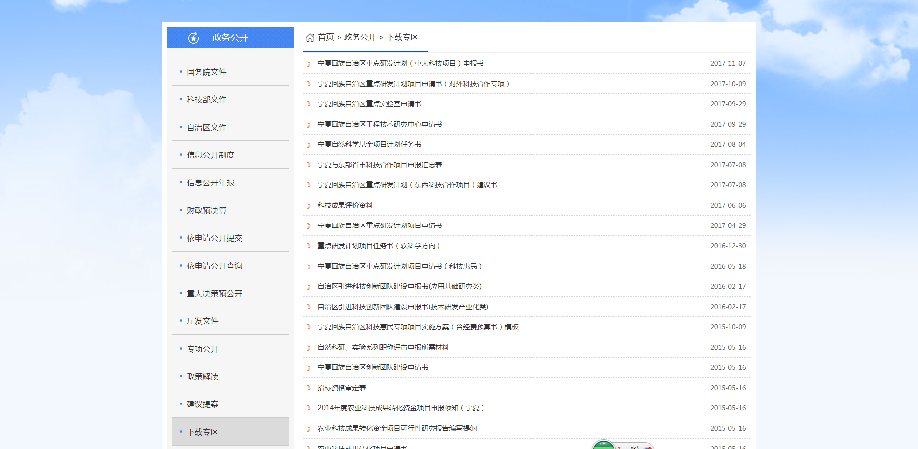

Slide 27
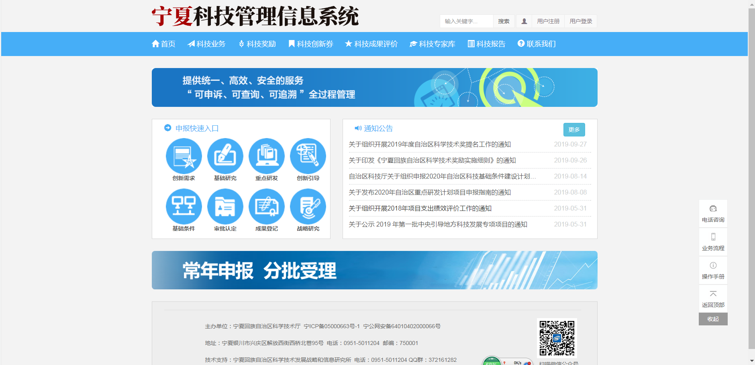

Slide 28
四
科技成果登记

Slide 29
注意事项
涉及国家秘密的科技成果，按照国家科技保密的有关规定进行管理，不进行登记。
申请登记的科技成果，应当在通过验收、结题、评价后后按照要求准备相关材料，并登录“宁夏科技管理信息系统”录入信息尽快办理登记手续。
存在争议的科技成果，在争议未解决前，不予登记；对已完成科技成果登记的项目有异议的，可以向科技成果管理部门提出书面报告，并附相关证明材料，以便核查、处理。
己经登记的科技成果，发现弄虚作假，剽窃、篡改或者以其他方式侵犯他人知识产权的，注销登记。

Slide 30
登记材料
验收类：科技成果登记表两份（第一完成单位在封面盖章）；验收证书（原件）、验收申请表（原件）、计划任务书、验收财务证明、验收报告各一份。
评价类：科技成果登记表两份（第一完成单位在封面盖章）；评价证书两份（一份原件），评价申请表（原件）、评价报告一份。

Slide 31
登记程序
科技成果登记用户登录宁夏科技管理信息系统录入信息并提交等待审核（宁夏科技厅官网→宁夏科技管理信息系统);
科技成果登记用户将全部纸质材料扫描为PDF版上传到成果登记附件一栏;
成果登记机构对办理登记的科技成果进行网上审核，网上审核通过后5个工作日内通知审核通过的科技成果完成人（单位）提供相关书面证明材料;

Slide 32
登记程序
成果登记机构对符合条件的科技成果进行审核登记并颁发自治区科技成果登记证书1份；
科技成果登记办结后，将科技成果登记表、科技成果评价证书扫描PDF版发送至邮箱：nxcgdj@126.com

Slide 33
联 系 方 式
成果评价
医药卫生领域项目：万 娜
联系电话：0951-8232112
邮箱：34231253@qq.com
成果登记
成果登记联系人：孔 昕
联系电话：0951-5032659
邮箱：nxcgdj@126.com
网络系统支持
联系电话：0951-5011204
QQ群：372161282
地址：银川市金凤区新昌西路紫荆花商务中心A座4楼405、443室。

Slide 34
谢 谢 ！
宁夏科技发展战略和信息研究所
宁夏科技咨询评估中心
二零一九年十月

